Slide 1
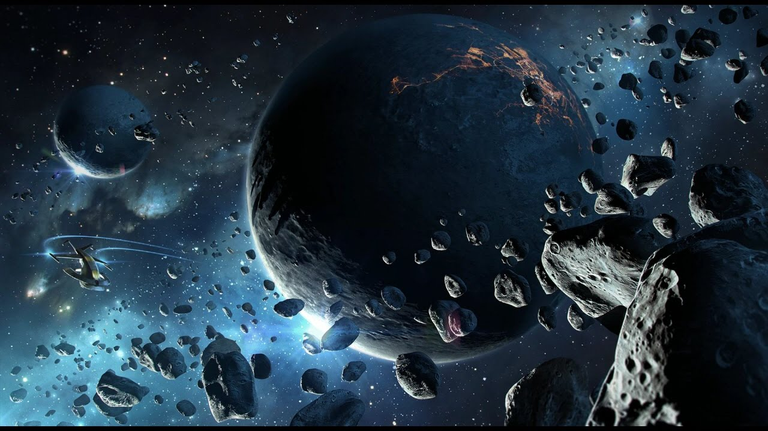
2D게임프로그래밍 프로젝트
SPACE Survival
2013180008 노도현

Slide 2
목차
게임 컨셉
개발 범위
3. 개발 상황
4. GIT COMMITS

Slide 3
게임 컨셉과 스토리
2020년, 핵전쟁과 온난화로 인류는 더 이상 지구에 살 수 없게 되고
새로운 행성을 찾아 떠나게 된다.
하지만 우주에는 지구인의 이주를 반기지 않는 수많은 종족들이 존재했고, 인류가 살기 위해서는 그들의 공격을 헤쳐 나가야 한다..!

Slide 4
개발 범위
내용 | 개발 범위
캐릭터
AI
난이도
게임기능
맵
사운드

Slide 5
개발 상황
주차 | 개발 주제 | 개발계획 | 현재 개발상황
1주차 | 리소스 수집 | 게임 개발에 필요한 리소스를 수집한다. (아군 캐릭터, 적군 캐릭터, 배경화면, 스킬)
2주차 | 캐릭터 오브젝트 | 게이머가 직접 조종하는 주인공 오브젝트의 기본 초기값과 이미지, 움직임등을 설정하여 객체를 생성한다.
3주차 | 적군 오브젝트 | 적군의 오브젝트를 종류에 따라 다른 이미지와 움직임, 능력치값 등을 설정하여 객체를 생성한다.
4주차 | 스킬 구현 | 주인공 캐릭터와 적군이 사용하는 스킬을 구현한다. (종류별로 1가지씩)
5주차 | 중간점검 | 중간 점검하고 시간이 되면 필살기와 그 외 추가 구현한다. | 진행중

Slide 6
GIT COMMITS

Slide 7
게임 시연

Slide 8
감사합니다.

